Slide 1
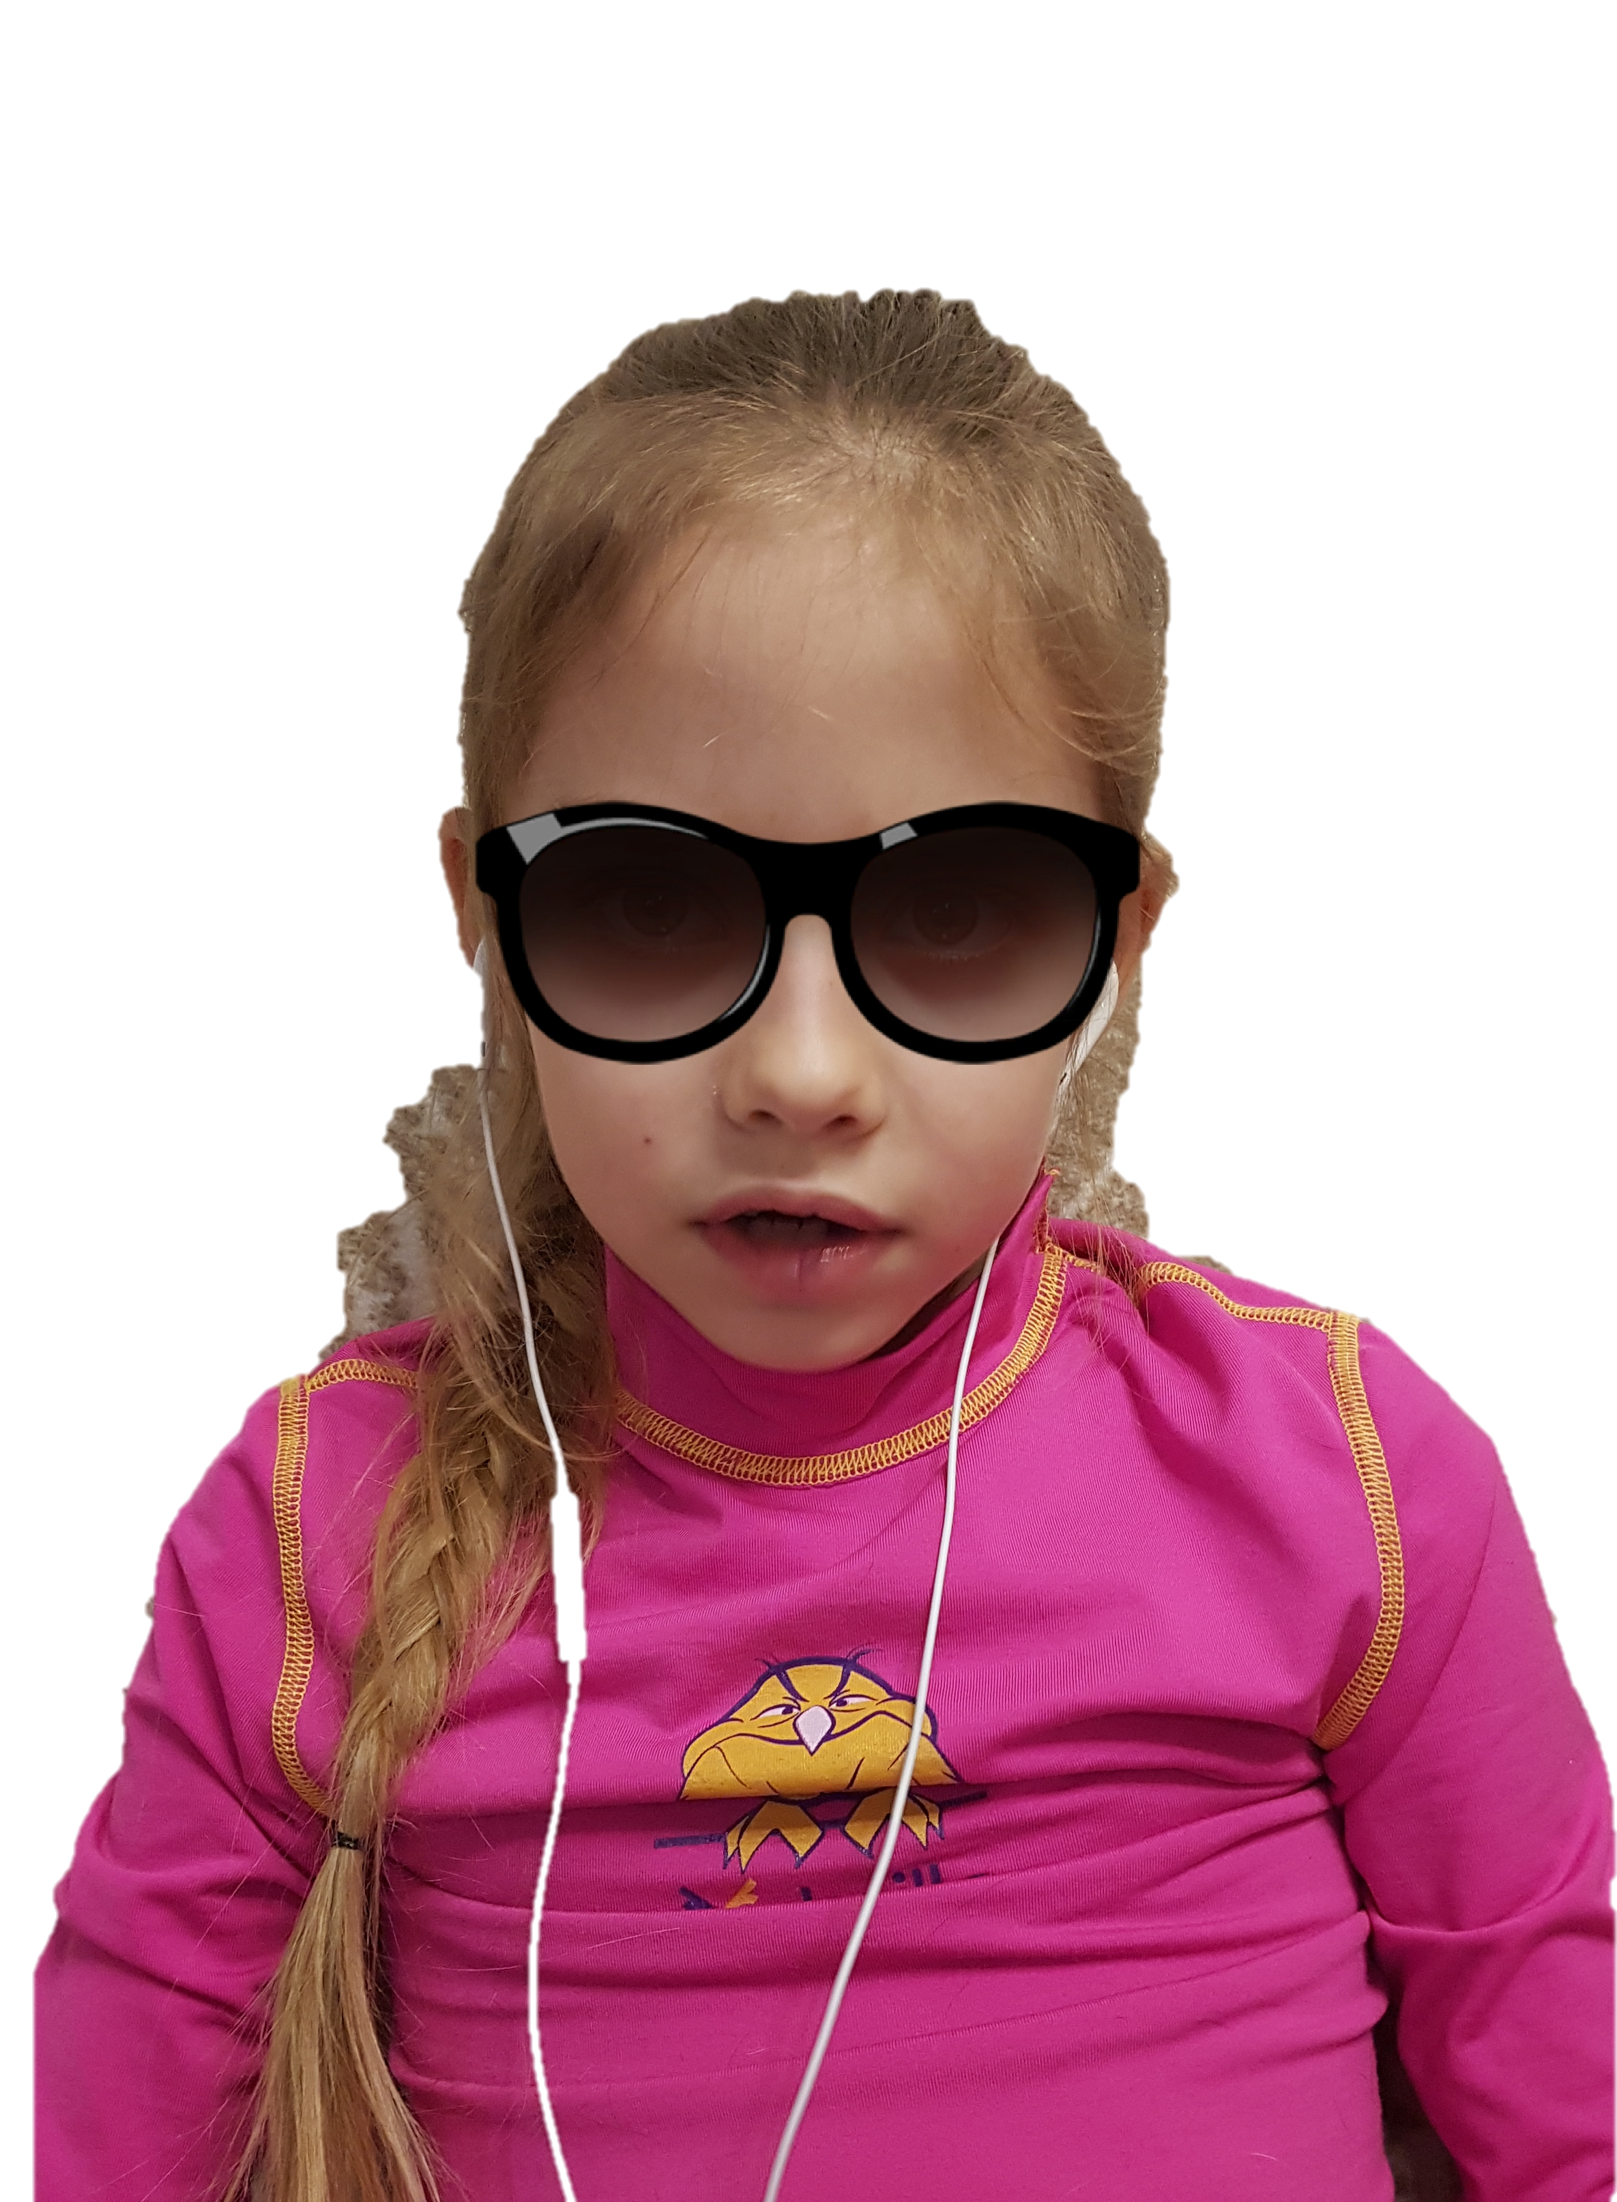
настольная игра «еда настоящих шпионов»
Автор: Бровчук Кристина
1 «А» класс
Школа №12
г. Мытищи, ул.Октябрьская, 4а
Тел: 8-495-582-10-75

Slide 2
Хочешь узнать еще один секрет успеха настоящего шпиона?
Помимо владения разными шпионскими навыками, для настоящего шпиона важно питаться здоровой пищей. Чтобы вдруг ненароком не разболелся живот из-за «плохой еды», и ты не провалил бы с треском задание!
Расшифруй секретные «подсказки» и узнай о пользе и вреде питания. А еще научись шифровке.
Ты готов? Тогда на старт!

Slide 3
Цель игры
Получить и закрепить знания о полезных и вредных продуктах питания
Научиться шифровать и расшифровывать «Тайное послание»
Запомнить порядок букв в алфавите
Весело проводить время в компании друзей

Slide 4
шпионский инструктаж
Количество участников от 2 человек – чем больше, тем интереснее игра.
Каждому участнику выдается «ключ» шифра (памятка), лист бумаги и ручка.
Колода карточек перемешивается и раскладывается на столе надписями вниз.
Далее каждый участник вытягивает карточку. Можно брать по нескольку карт по договоренности, если участников мало. Свои карточки нельзя показывать другим игрокам.
Далее каждый участник должен зашифровать слово со своей карточки (либо несколько слов).
Листы с шифровкой передаются по часовой стрелке следующему участнику для расшифровки. Карточку оставляем у себя.
Теперь задача каждого участника расшифровать переданное ему слово.
После того, как все расшифровали слова, игроки по очереди проверяют правильно ли расшифровано слово и выкладывают карточки на поле с тарелкой либо с мусорной корзиной. Если еда полезная, то кладем карточку на тарелку. Если вредная – в мусорную корзину.
В завершение игры все вместе, из продуктов, находящихся на тарелке, составляем обед настоящего шпиона - вкусный, полезный и питательный.

Slide 5
«Ключ» шифра после каждой цифры ставь точку.
А | Б | В | Г | Д | Е/Ё | Ж | З | И/Й | К | Л | М | Н | О | П | Р
1 | 2 | 3 | 4 | 5 | 6 | 7 | 8 | 9 | 10 | 11 | 12 | 13 | 14 | 15 | 16
С | Т | У | Ф | Х | Ц | Ч | Ш | Щ | Ъ | Ы | Ь | Э | Ю | Я
17 | 18 | 19 | 20 | 21 | 22 | 23 | 24 | 25 | 26 | 27 | 28 | 29 | 30 | 31

Slide 7
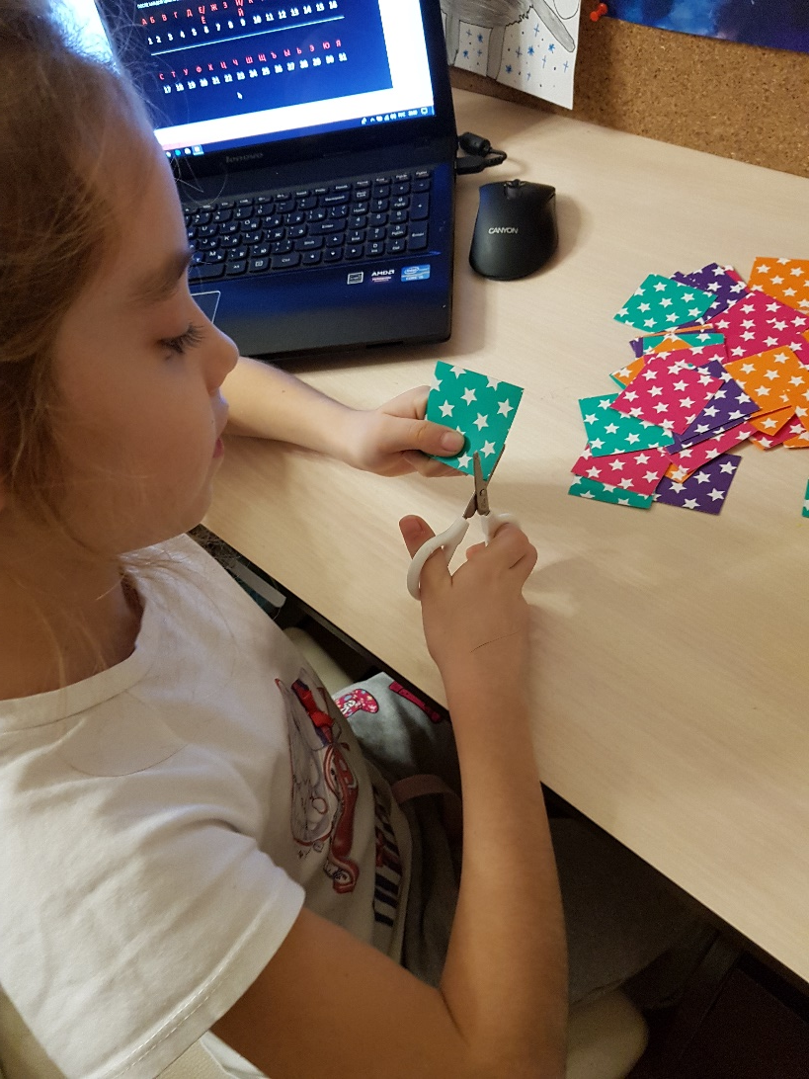
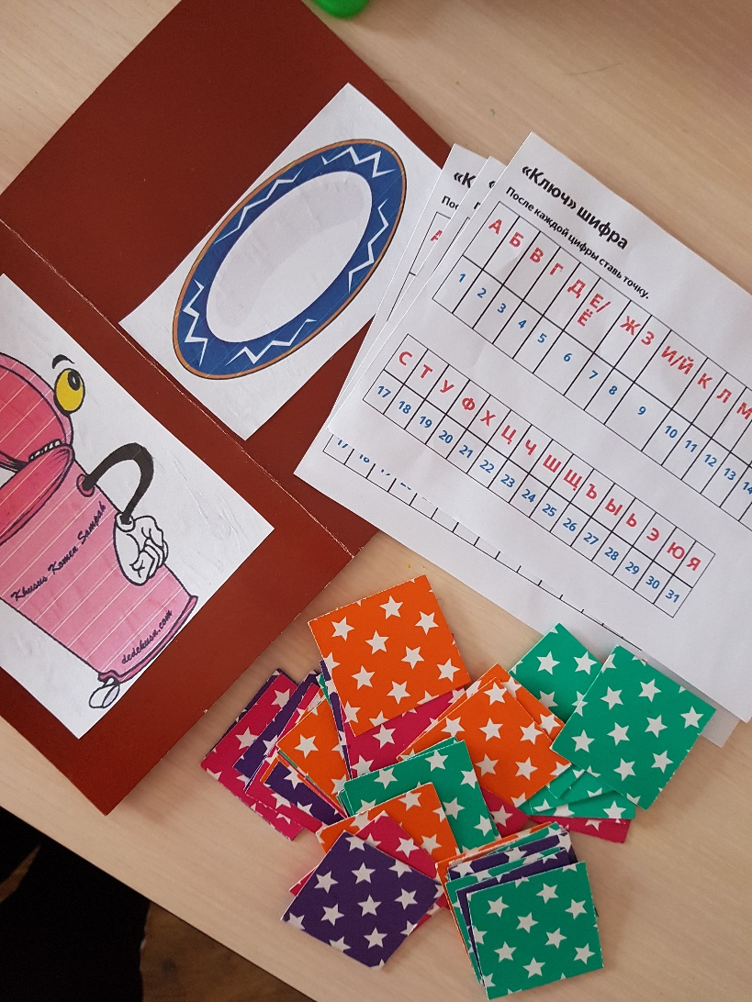
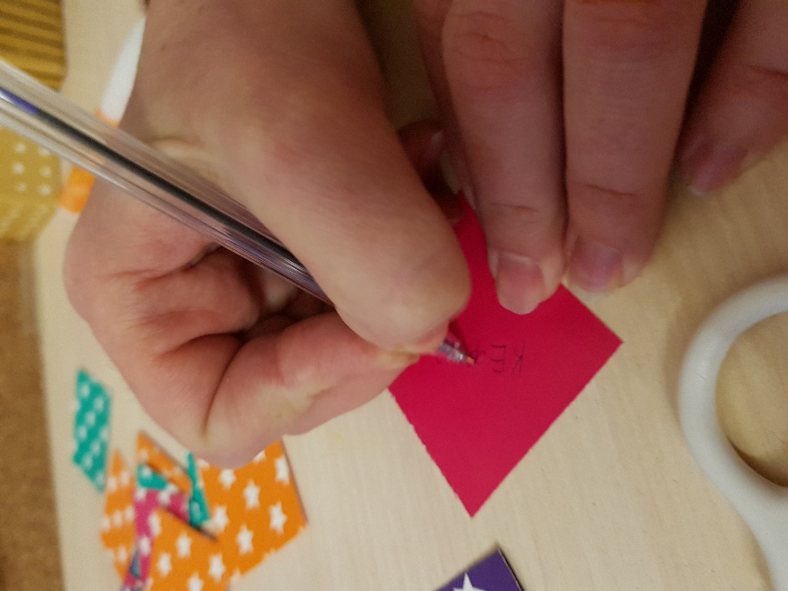
От идеи к реализации
Так мы готовили игровые материалы:
50 карточек с полезной и вредной едой
Карточки с «ключом» для шифра
Поле для сортировки карт

Slide 8
Упаковали все в специальный шпионский чемоданчик

Slide 9
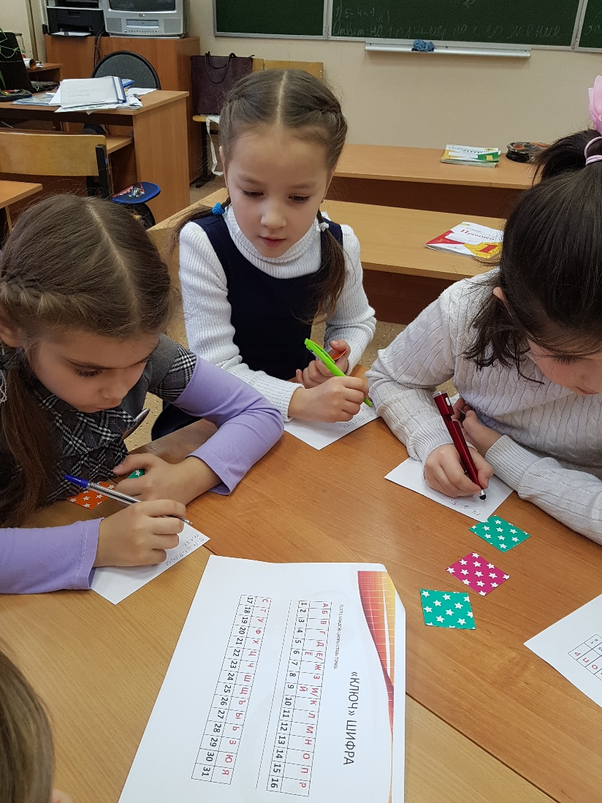
Играли всем классом

Slide 11
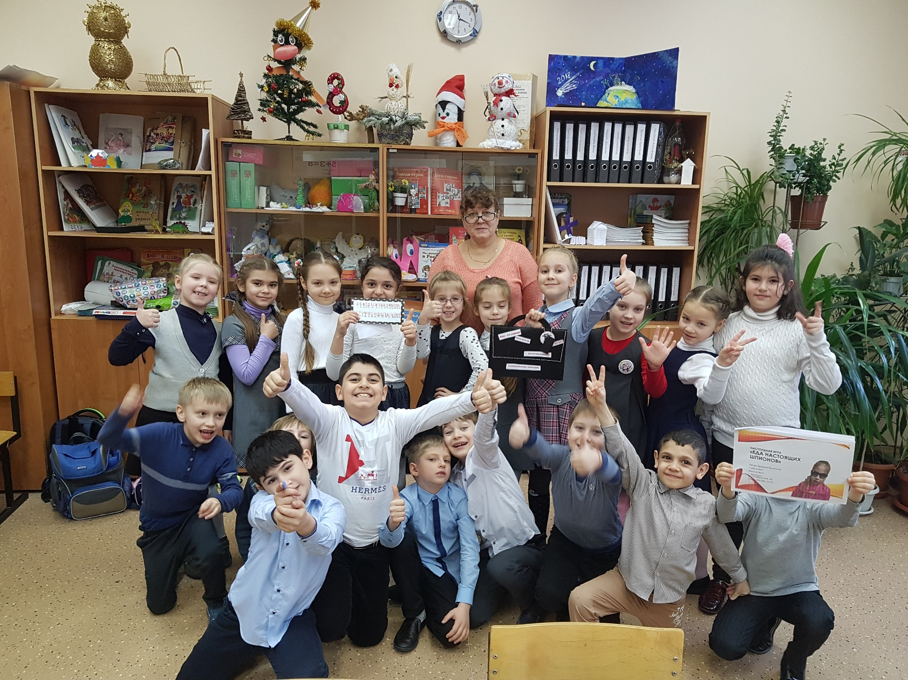
Игра – это здорово!

